Slide 1
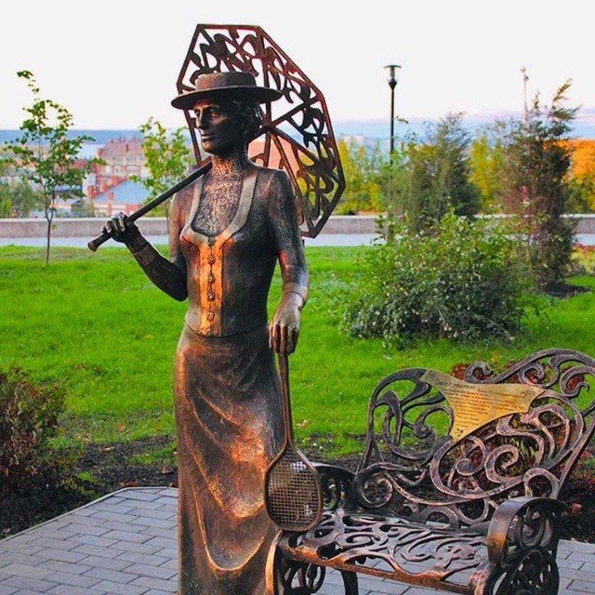
«Серебряная мода Самары»

Slide 2
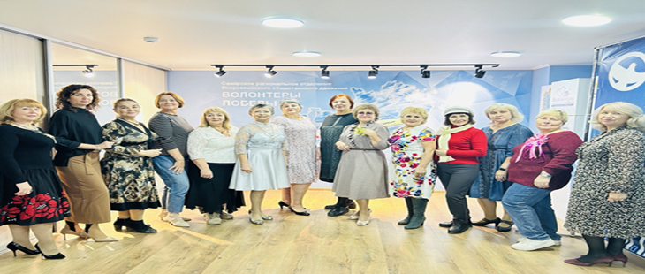
Актуальность
Для того, чтобы помочь женщинам стать более элегантными, красивыми, здоровыми разработан социальный проект «Серебряная мода Самары».
Проект поможет участникам найти свой образ, улучшить внешний вид благодаря знакомству с миром моды. Серебряные волонтеры смогут презентовать себя в новом качестве и получить приглашение на самый главный подиум региона – на маркет-фестиваль «Территория моды. Сделано в Самарской области». На фестивале серебряные волонтеры могут выступать в качестве моделей и представлять одежду самарских производителей.
Социальная значимость проекта заключаетcя в возможности самореализации, повышении уровня новых знаний и творческого потенциала волонтеров, возможности быть в коллективе единомышленников. Улучшается их самочувствие, появляется позитивный настрой, усиливается двигательная активность.

Slide 3
Цели и задачи проекта
Задачи:
1. Организация обучения волонтеров серебряного возраста на мастер-классах со специалистами в сфере моды и красоты (базовый гардероб, модные тенденции), специалистом по этикету (дресс-код, основы делового этикета, внешние коммуникации).
2. Организация тренинговых занятий с экспертом в сфере дефиле, практикумов по психологии со специалистом по внешним и внутренним коммуникациям.
3. Организация взаимодействия с производителями модной одежды для старшего возраста в Самарской области – участниками маркет-фестиваля «Территория моды. Сделано в Самарской области»-2025

Slide 4
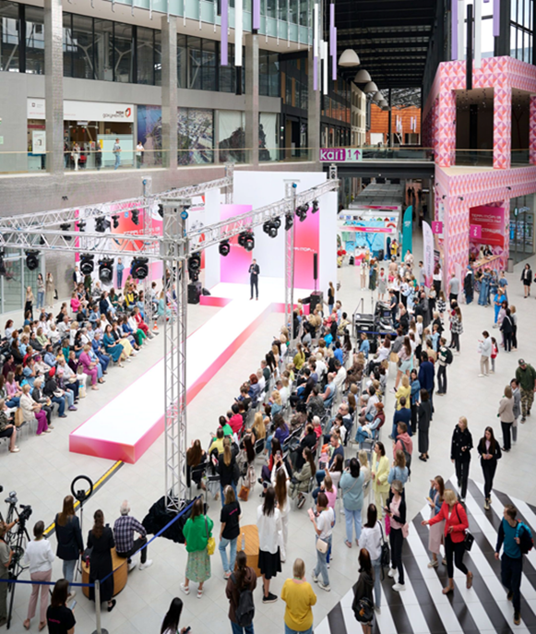
География и целевая аудитория проекта
Серебряные волонтеры -
женщины и
мужчины старшего возраста
Добро.Центра
«Молоды душой» и других
волонтерских объединений
г. Самары и Самарской области

Slide 5
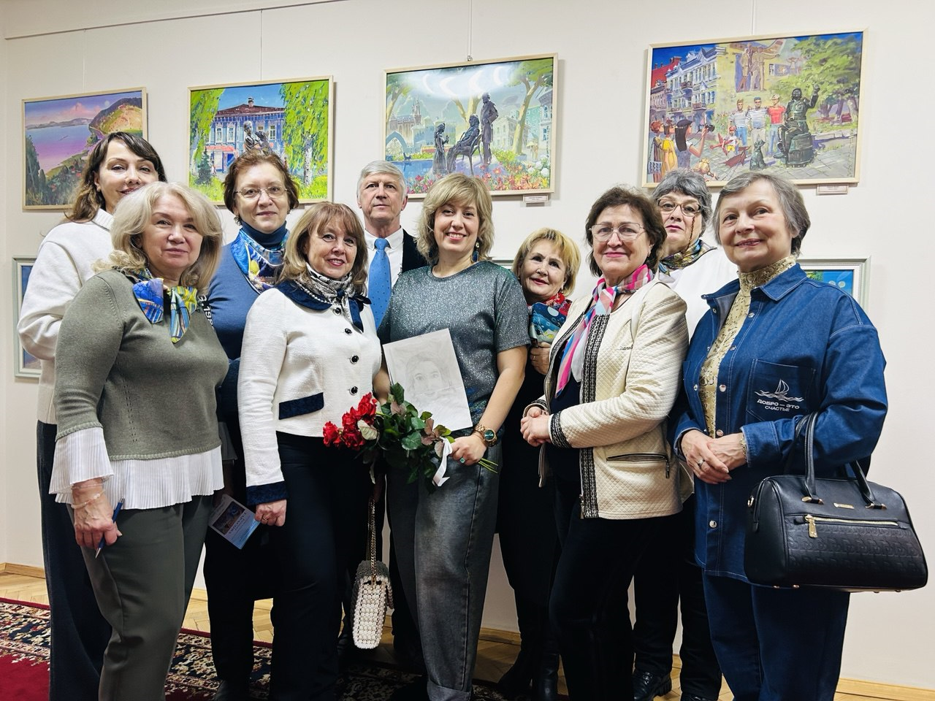
Количественные и качественные показатели
Охват благополучателей – 50 чел.
Волонтеров – 20 чел.
Проведено 12 мероприятий:
3 мастер-класса стилиста одежды;
3 занятия по дефиле;
1 мастер-класс по этикету;
1 психологический практикум;
3 встречи с интересными людьми
1 встреча с администрацией Октябрьского района
Социальный эффект:
Участники проекта получают навыки быть моделью, умение выглядеть современно и красиво, а значит, быть уверенными в себе. В перспективе серебряные волонтеры смогут принимать участие в показе модных коллекций самарских дизайнеров одежды

Slide 6
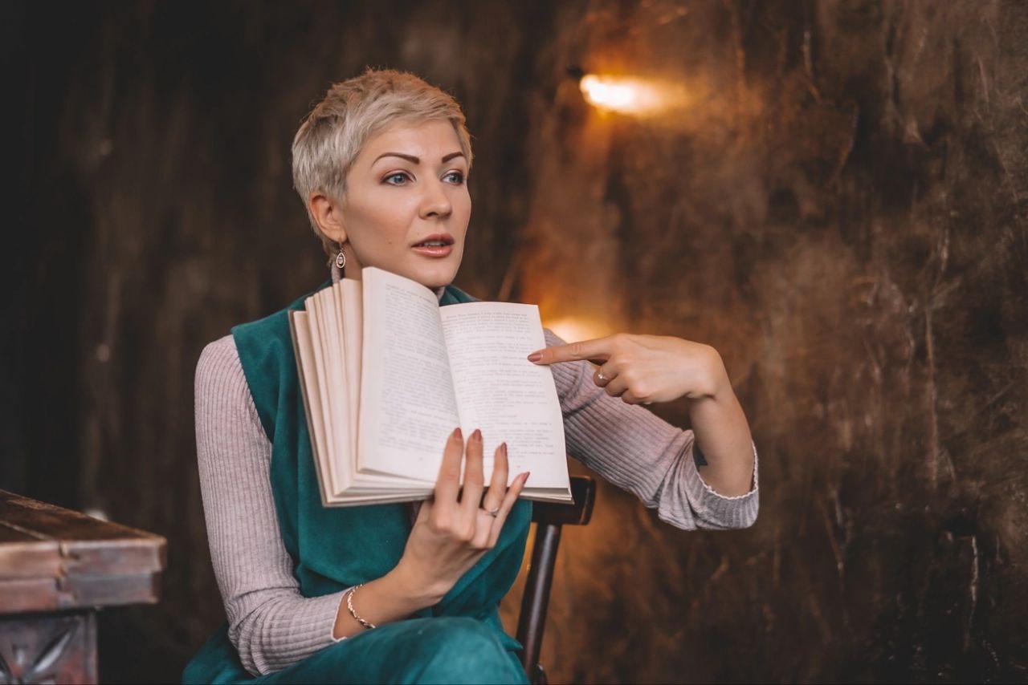
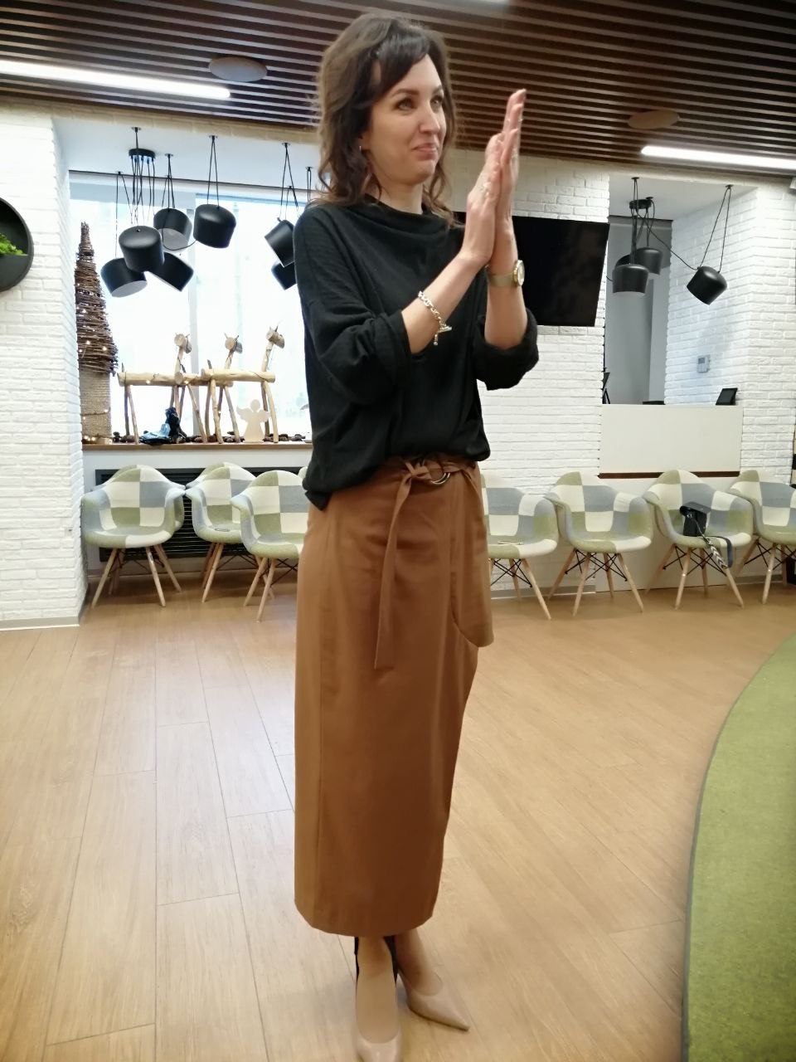
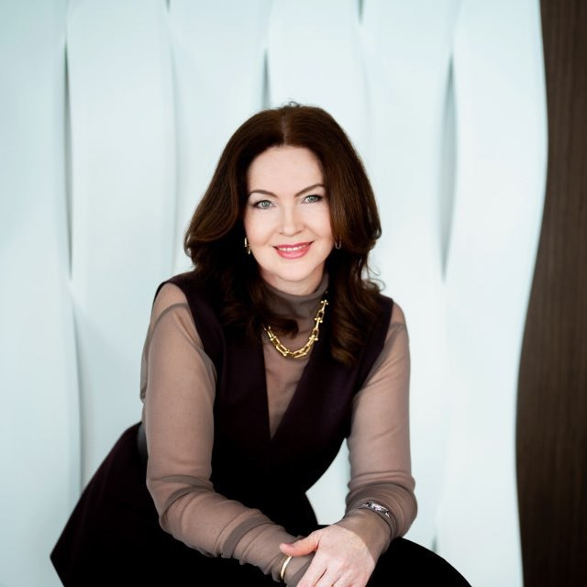
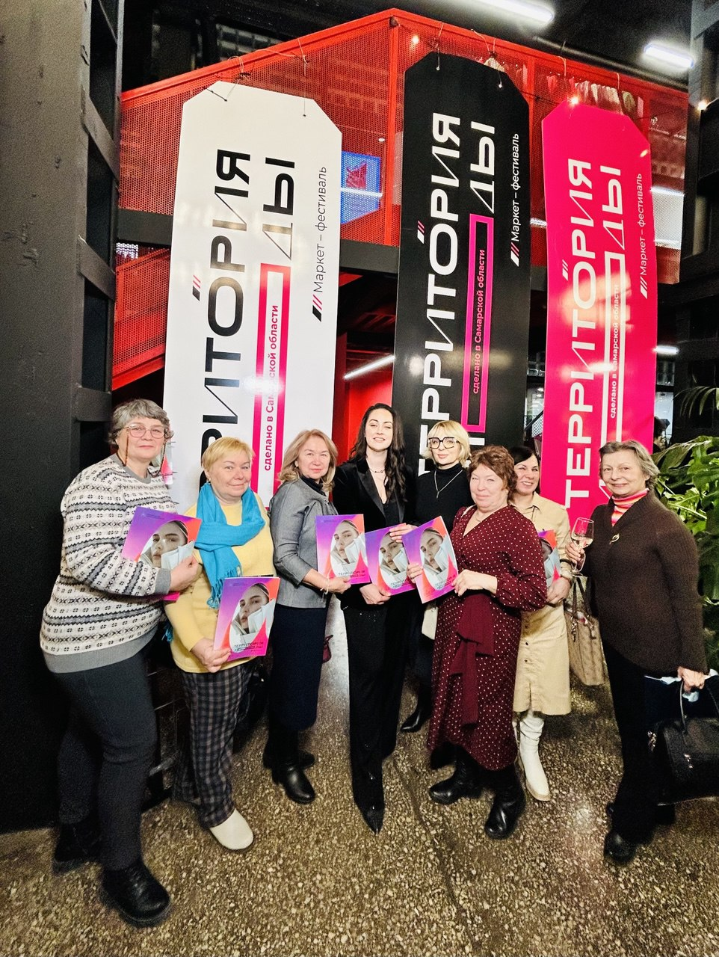
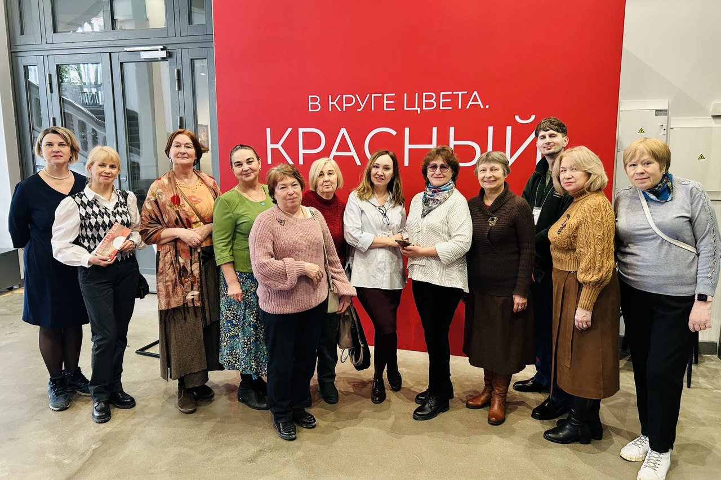
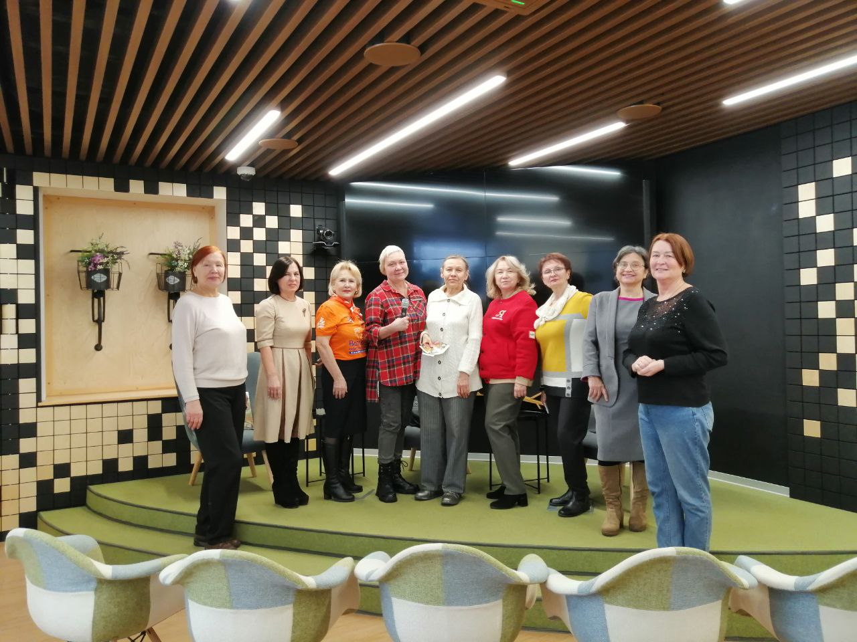
Партнеры проекта и вид поддержки

Slide 7
Календарный план на 2026 год
№ п/п | Наименование мероприятия | Сроки
 | Информационное освещение проекта в социальных сетях | Июль
2. | Участие в мероприятиях фестиваля «Территория моды. Сделано в Самарской области»: презентации, показы коллекций, встреча с генеральным продюсером фестиваля Марией Казак | В течение года
3. | Занятие по дефиле с Ириной Мантровой «Подиум для «серебряной» моды» | Январь, апрель, сентябрь
4. | Мастер-класс по этикету Анастасии Камышевой «Привычки, которые меняют жизнь» | Август
5. | Психологический практикум Веры Собко «Правила успешности как основа имиджа современной женщины» | Сентябрь
6. | Встреча с историком моды, профессором Кобозевой З.М. «Модные образы в живописи» | Октябрь
7. | Участие в маркет-фестивале | Ноябрь
8. | Информационное освещение проекта в СМИ («Сова», «ДоброМедиа, соцсети ВКонтакте, ТГ-канал «Серебряная мода Самары» (https://t.me/+5fm8-JYCwNpkY2Yy) | В течение года

Slide 8
